Slide 1
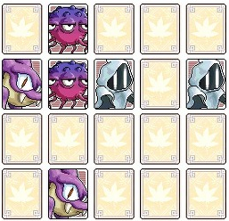
같은그림 찾기
Embedded Hardware
최종발표
Team 찾아조
201111345 김종우
201210908 윤성일
201211366 이대엽
201311269 김제헌
Notes:
최종발표 : 대략적인 설계도, 기능 구현, 코드, 데모(시연) 등

Slide 2
CONTENTS
1
프로젝트 개요
2
프로젝트 구현상세
3
프로젝트 시연
1 프로젝트 주제
2 규칙 소개
1 사용모듈
2 설계도
3 핵심기능
1 이미지
2 시연
Notes:
최종발표 : 대략적인 설계도, 기능 구현, 코드, 데모(시연) 등
탑레벨 수준 모듈 : Seven-Segment, TFT-LCD, led, Key_Matrix, FSM, changecard
핵심 제어 : FSM
그 외, 기타 Signal

Slide 3
1
프로젝트 개요
개 요
프로젝트 주제 : 같은 그림 찾기
개발 인원 : 컴퓨터공학과 김종우
컴퓨터공학과 김제헌
컴퓨터공학과 이대엽
컴퓨터공학과 윤성일
개발 기간 : 5월 초 ~ 6월 중순

Slide 4
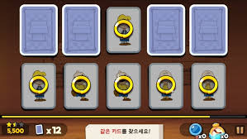
1
프로젝트 개요
선정 배경 및 목표
선정 배경
목 표
소프트웨어가 아닌 직접적인 하드웨어 조작을 통한 같은 그림찾기 게임 구현
입력 : 키패드
출력 : LCD, LED,
7-SEGMENT의 단순한 구조
단순한 조작
직관적 게임성
중독성

Slide 5
1
프로젝트 개요
게임의 규칙
게임 시작
게임진행, 종료
연속하여 동일한 그림 선택시 해당 그림쌍은 open되며 점수 득점.
제한된 시간내에 그림쌍을 모두 없애면 종료
남은시간 0일경우 종료
임의로 8개의 그림쌍을 위치시킴
일정 시간동안 그림쌍 확인

Slide 6
1
프로젝트 개요
게임의 규칙 변경
게임진행, 종료
게임진행, 종료
연속하여 동일한 그림 선택시 해당 그림쌍은 open되며 점수 득점.
남은 시간이 0이거나, 그림을 틀리면 턴 종료
남은 카드가 없는 경우 종료, 1P 2P중 이긴 플레이어 표시
연속하여 동일한 그림 선택시 해당 그림쌍은 open되며 점수 득점.
제한된 시간내에 그림쌍을 모두 없애면 종료
남은시간 0일경우 종료
변경

Slide 7
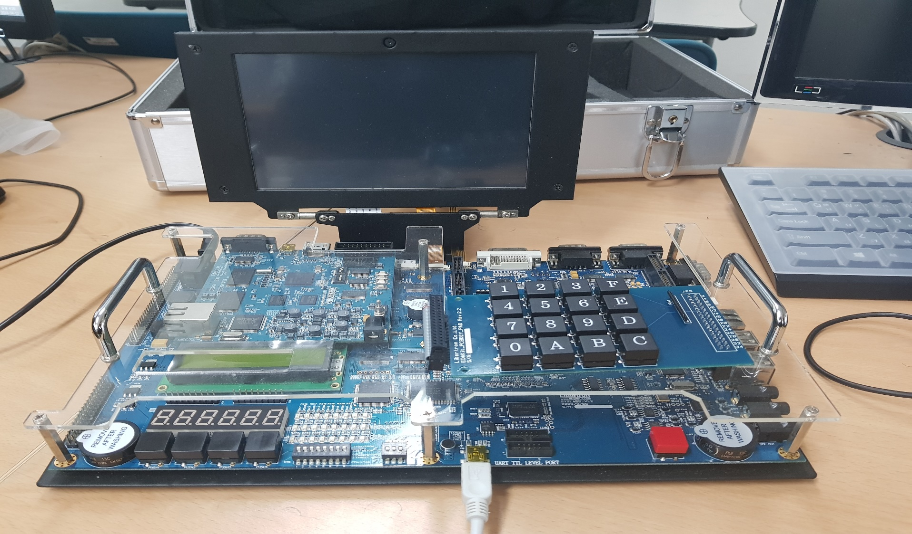
2
프로젝트 구현 상세 – 사용 모듈
사용모듈
1
4
1
TFT-LCD
2
3
2
7-SEGMENT
4
KEYPAD
5
3
LED
5
PUSH BUTTON

Slide 8
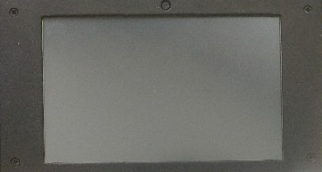
2
프로젝트 구현 상세 – 사용 모듈
1)TFT-LCD
게임에 쓰일 그림들이 나타날 부분
4 x 4 배열로 카드들을 표현했음

Slide 9

2
프로젝트 구현 상세 – 사용 모듈
2)7-Segments
남은 시간 출력할 예정

Slide 10

2
프로젝트 구현 상세 – 사용 모듈
2)7-Segments - 변경
1P , 2P 점수표현으로 변경

Slide 11
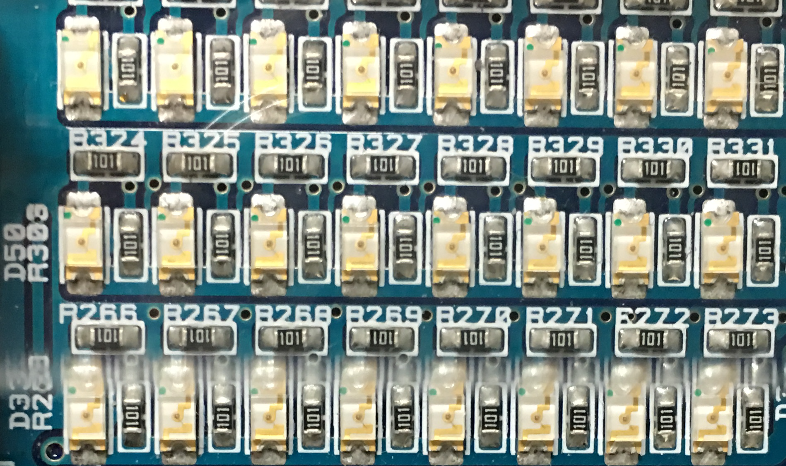
2
프로젝트 구현 상세 – 사용 모듈
3)LED
SCORE BOARD 역할 할 예정
그림쌍을 맞출 때 마다 점등

Slide 12

2
프로젝트 구현 상세 – 사용 모듈
3)LED -변경
남은 시간 표시

Slide 13
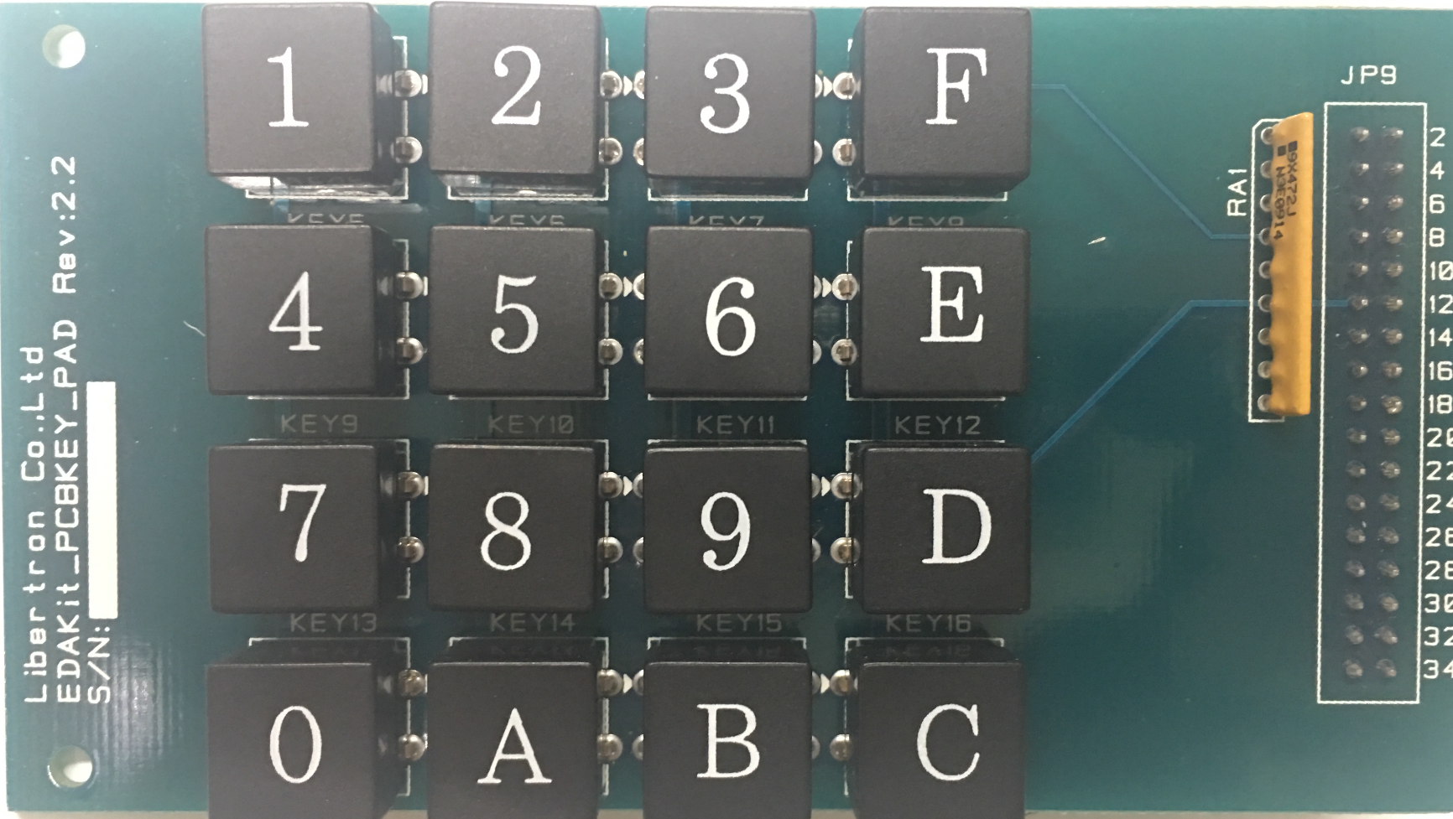
2
프로젝트 구현 상세 – 사용 모듈
4)Key Pad
2, 4, 6, 8 의 값을 통해서 상하좌우, 5를 통해서 선택을 입력한다.

Slide 14
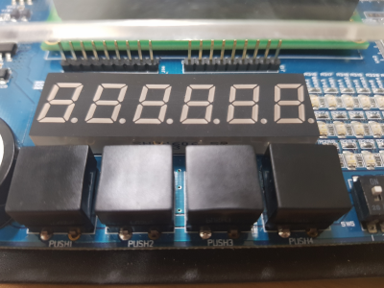
2
프로젝트 구현 상세 – 사용 모듈
5)Push Button - 변경
게임의 제어를 담당한다.
Reset Button을 눌러서 로고화면으로 넘어가고, Start Button을 눌러서 게임을 시작한다.
Reset Button
Start Button

Slide 15
2
프로젝트 구현상세 – 설계도
전체설계도
Top_module
key_scan
clk
segment
rst
dig
start
de
data_out
Key_in
lcd_clk
RSTB
LEDs

Slide 16
2
프로젝트 구현상세 – 설계도
전체설계도
Top_module
f_clk
key_scan
clk
fisrtdvd
endbit
reset_selected, keyblock
Seven_Segment
segment
rst
FSM
gamephase
px, py, c1px, c1py,
c2px, c2py,
c1s, c2s
lcdCard
dig
Key_process
changecard
start
de
Shuffle
is_right
TFT_LCD
Oneset
data_out
Key_in
Key_pad_out
Key_event
TurnFSM
keypad_divider
key_clk
lcd_clk
checkturn
RSTB
Key_Matrix
LEDs
lcd_divider
ledcounter
led
lcd_25m_clk
timeover

Slide 17
2
프로젝트 구현상세 – 설계도
FSM
if rst_inv = ‘1’
State 3개 : logo, gaming, gameover
Game
Phase 00
logo
if start_inv = ‘1’
Game
Phase 01
if rst_inv = ‘1’
gaming
if rst_inv = ‘1’
if ending = “11”
#뒤집힌 카드 숫자 체크 부분
if PR = ‘1’ then
card_num = card_num + 1
if card_num = x“8”
ending = “11”;
Game
Phase 10
gameover

Slide 18
2
프로젝트 구현상세 – 핵심기능
컴포넌트 상세
Name | Shuffle
Input | clk : 기판의 clk와 연결 gamephase : 게임 진행 상태를 가지고있는 2비트gamephase와 연결
Output | OUTPUT : 0-7의 값을 갖는 3bit 카드쌍의 배열. 3*16 = 48bit의 길이를 가지고 있음.
Description | gamephase에 따라, 게임이 대기상태일 때 clk를 이용하여 카드쌍을 섞는 컴포넌트.

Slide 19
2
프로젝트 구현상세 – 핵심기능
컴포넌트 상세
Name | changecard
Input | clk : divide된 클락인 f_clk과 연결. gp_en : 게임의 진행상태를 저장하는 gamephase와 연결. Ocard1 : shuffle을 통해서 나온 카드쌍인 Oneset과 연결. its : 플레이어의 두 번째 선택인지 알려주는 bit. c1px,c1py,c2px,c2py : 첫 번째 선택의 x,y 좌표 c1px, c1py 두 번째 선택의 x,y 좌표 c2px,c2py.
Output | reset_selected : 카드 두 개가 선택된 후, 일정 시간 후에 알려주는 비트. Pair_Right : 짝을 맞췄는지 topmodule로 알려주는 비트. ending : 남은 카드쌍이 없다면 게임 종료이므로 topmodule로 전송. keyblock : 카드 두 개가 선택된 후, 일정 시간 동안 키패드 입력을 받지 않기 위해 알려주는 비트. Lcard0~15 : 현재 LCD의 출력 값. 랜덤 카드값 3비트에 추가적으로 맞춘 카드인지, 앞,뒷면인지 의 추가 2비트를 가지고있다.
Description | 게임 진행 중, 카드를 뒤집고 올바른 값이면 남은 카드셋에서 제외시키고, 틀린 값이면 뒤집힌 상태로 잠깐 보여주었다가 다시 뒷면을 보여주는 작업을 수행하기 위한 컴포넌트.

Slide 20
2
프로젝트 구현상세 – 핵심기능
컴포넌트 상세
Name | TurnFSM
Input | rst : 리셋 버튼이 눌렸는지 확인하는 rst_inv와 연결 clk : 기판의 clk와 연결 gp_en: 게임 진행 상태를 가지고있는 2비트gamephase와 연결 timeover : LED에서 보내주는 시그널로, 턴 제한시간이 끝났는지 확인할 수 있는 bit is_right: changecard 컴포넌트에서 나오는 신호로, 짝을 맞췄는지 확인하는 비트
Output | turnbit : 0이면 1p, 1이면 2p의 턴임을 알려줌.
Description | 게임 진행 중, 1p와 2p의 턴이 바뀌는 경우를 판별하기 위한 컴포넌트.

Slide 21
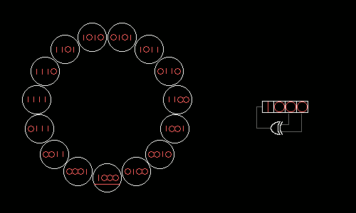
2
프로젝트 구현상세 – 핵심기능
의사난수발생
의사난수 생성 구조 중 하나인 lfsr 사용.
클락이 뛸 때 마다 양 끝값을 xnor 해 준 값을 가장 끝에 넣고, 나머지는 shift left. 일정한 주기를 갖지만, 주기가 몹시 길다(24bit)
그 중 0-3 4bits, 4-7 4개의 비트를 인덱스로 삼아준다.
Notes:
선형 되먹임 시프트 레지스터(Linear feedback shift register, LFSR)

Slide 22
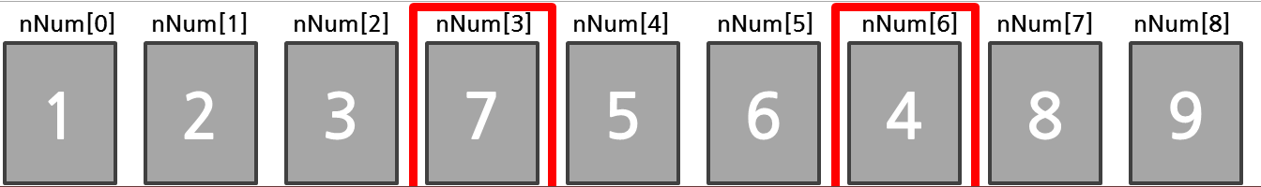
2
프로젝트 구현상세 – 핵심기능
카드 섞기
매 클락마다 lsfr의 24비트에서 생성한 값을 인덱스로 하여 두 값을 골라 서로 맞바꿔준다.
인덱스가 계속 변하고, 원본 상태에서 카드를 섞는 것이 아닌 섞인 상태에서 매 클락마다 스왑 해줌으로 랜덤으로 볼 수 있다.

Slide 23
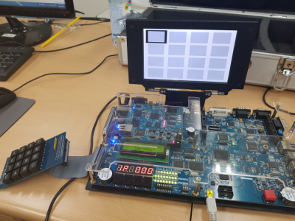
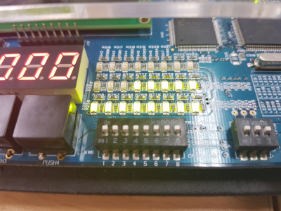
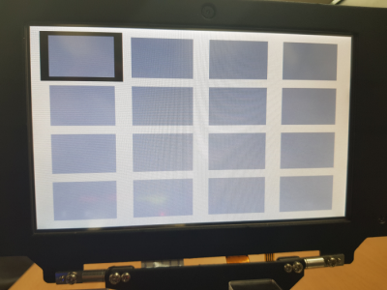
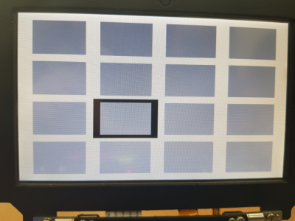
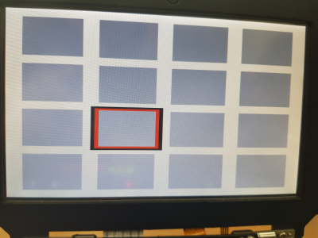
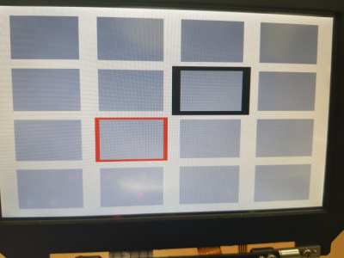
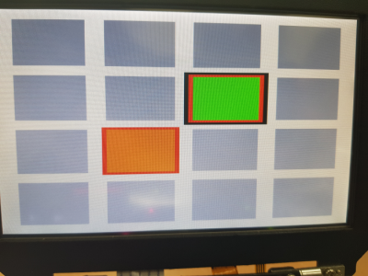
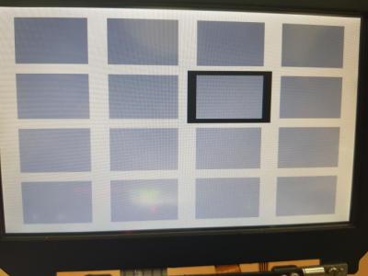
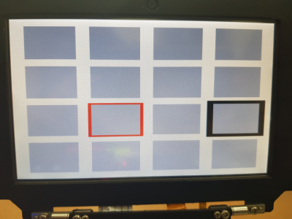
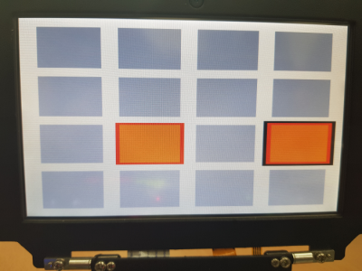
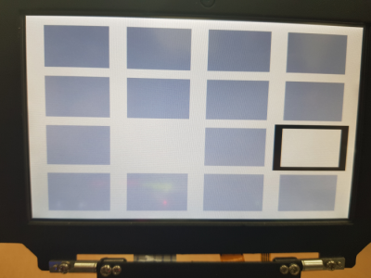
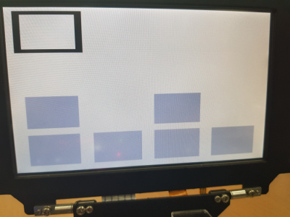
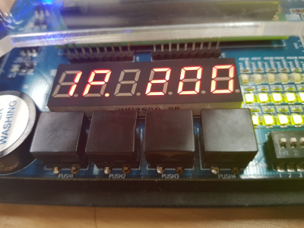
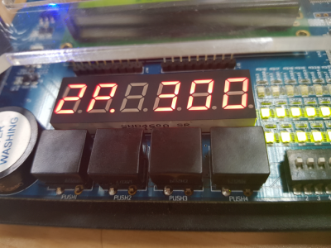
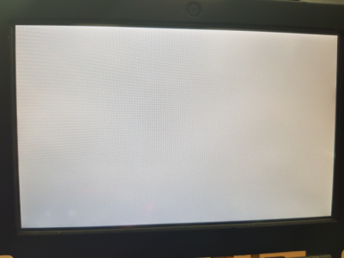
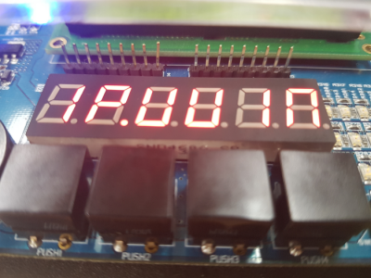
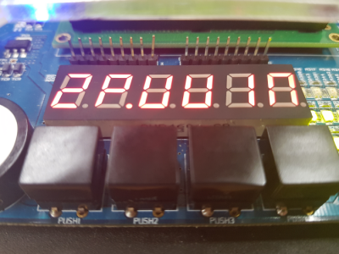
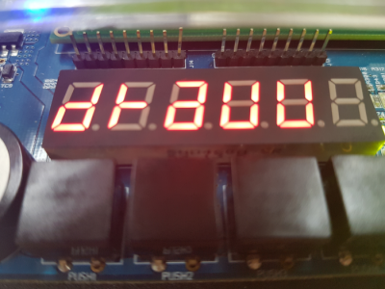
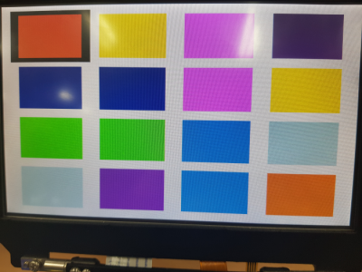
3
프로젝트 시연 - 이미지
실제랜덤값

Slide 24
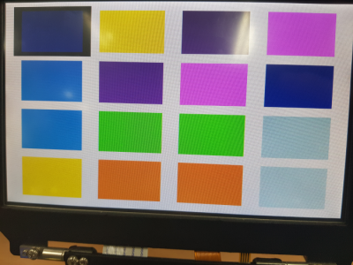
3
프로젝트 시연 - 이미지
실제랜덤값

Slide 25
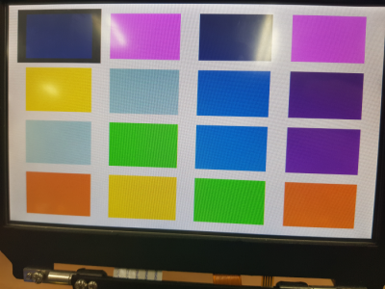
3
프로젝트 시연 - 이미지
실제랜덤값

Slide 26
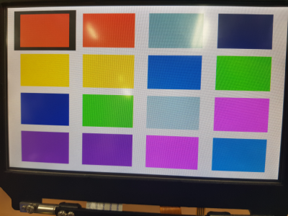
3
프로젝트 시연 - 이미지
실제랜덤값

Slide 27
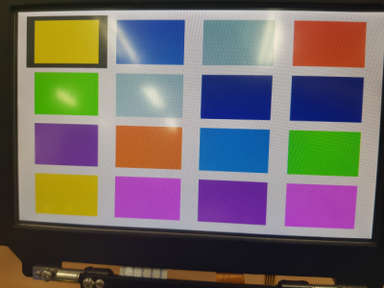
3
프로젝트 시연 - 이미지
실제랜덤값

Slide 28
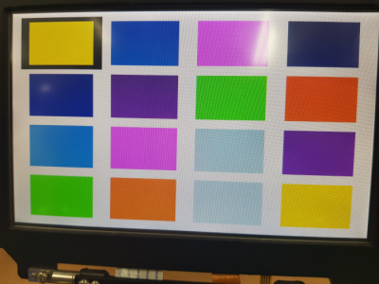
3
프로젝트 시연 - 이미지
실제랜덤값

Slide 29
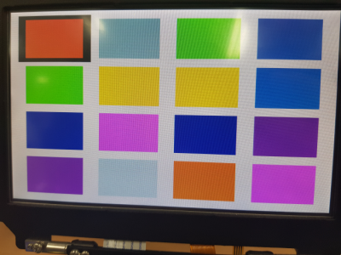
3
프로젝트 시연 - 이미지
실제랜덤값

Slide 30
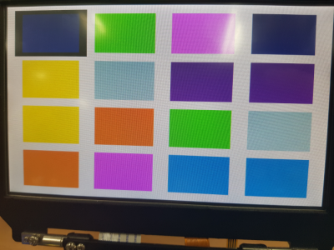
3
프로젝트 시연 - 이미지
실제랜덤값

Slide 31
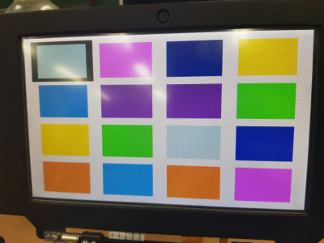
3
프로젝트 시연 - 이미지
실제랜덤값

Slide 32
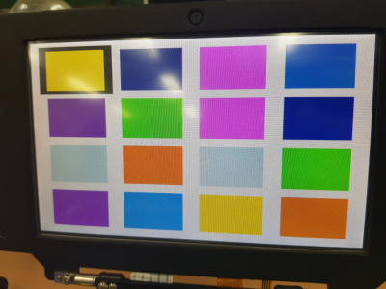
3
프로젝트 시연 - 이미지
실제랜덤값

Slide 33
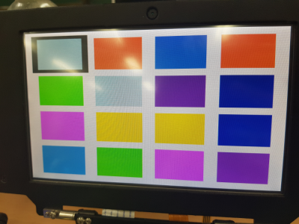
3
프로젝트 시연 - 이미지
실제랜덤값

Slide 34
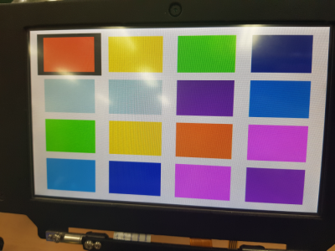
3
프로젝트 시연 - 이미지
실제랜덤값

Slide 35
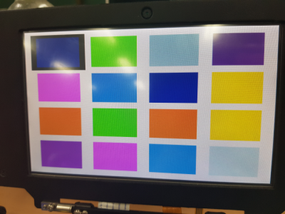
3
프로젝트 시연 - 이미지
실제랜덤값

Slide 36
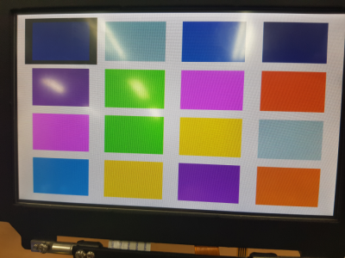
3
프로젝트 시연 - 이미지
실제랜덤값

Slide 37
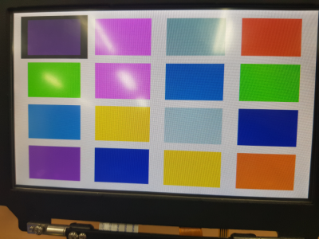
3
프로젝트 시연 - 이미지
실제랜덤값

Slide 38
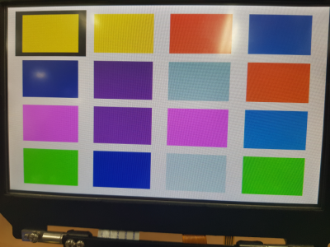
3
프로젝트 시연 - 이미지
실제랜덤값

Slide 39
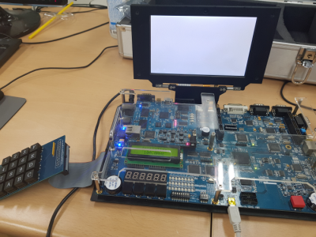
3
프로젝트 시연 - 이미지
게임 진행

Slide 40
3
프로젝트 시연 - 이미지
게임 진행

Slide 41
3
프로젝트 시연 - 이미지
게임 진행

Slide 42
3
프로젝트 시연 - 이미지
게임 진행

Slide 43
3
프로젝트 시연 - 이미지
게임 진행

Slide 44
3
프로젝트 시연 - 이미지
게임 진행

Slide 45
3
프로젝트 시연 - 이미지
게임 진행

Slide 46
3
프로젝트 시연 - 이미지
게임 진행

Slide 47
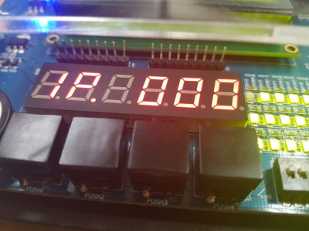
3
프로젝트 시연 - 이미지
게임 진행

Slide 48
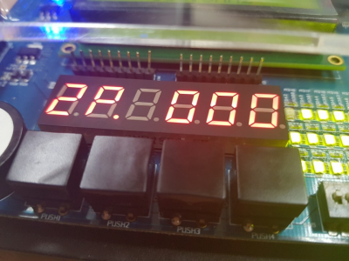
3
프로젝트 시연 - 이미지
게임 진행

Slide 49
3
프로젝트 시연 - 이미지
게임 진행

Slide 50
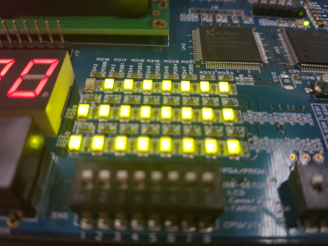
3
프로젝트 시연 - 이미지
게임 진행

Slide 51
3
프로젝트 시연 - 이미지
게임 진행

Slide 52
3
프로젝트 시연 - 이미지
게임 진행

Slide 53
3
프로젝트 시연 - 이미지
게임 진행

Slide 54
3
프로젝트 시연 - 이미지
게임 진행

Slide 55
3
프로젝트 시연 - 이미지
게임 진행

Slide 56
3
프로젝트 시연 - 이미지
게임 진행

Slide 57
3
프로젝트 시연 - 이미지
게임 진행

Slide 58
3
프로젝트 시연 - 이미지
게임 결과

Slide 59
3
프로젝트 시연 - 이미지
게임 결과

Slide 60
3
프로젝트 시연 - 이미지
게임 결과

Slide 61

3
프로젝트 시연 - 데모
직접 시연

Slide 62
*
Any Question?
*

Slide 63
*
Thank you
*

